Slide 1
Муниципальное бюджетное
дошкольное образовательное учреждение
«Раздольненский детский сад № 1
«Звёздочка»
Раздольненского района
Республики Крым
Система работы по формированию здорового образа жизни старших дошкольников
Подготовила воспитатель: Гончар О.В.

Slide 2
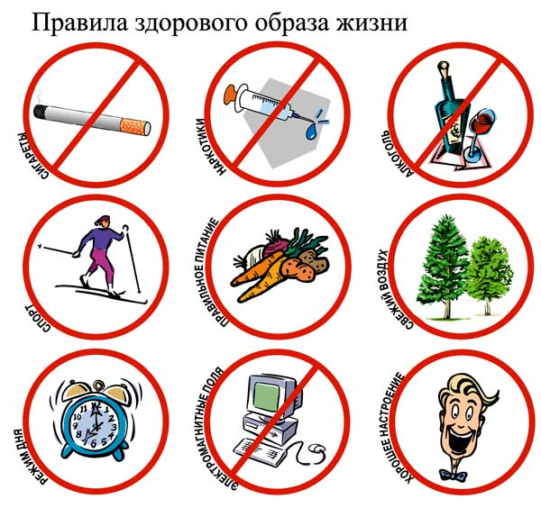
Notes:
Здоровый образ жизни – это совокупность правил, направленных на улучшение психологического и физического состояния организма и на его продуктивную работу.

Slide 3
ФАКТОРЫ ВЛИЯЮЩИЕ НА ЗДОРОВЬЕ
Развитие здравоохранения – 10%
Экология – 20%
Наследственность – 20%
Образ жизни – 50%
Notes:
Дошкольный возраст является решающим в формировании фундамента физического и психического здоровья. Ведь именно до семи лет идет интенсивное развитие органов и становление функциональных систем организма, закладываются основные черты личности, формируется характер. Важно на этом этапе сформировать у детей базу знаний и практических навыков здорового образа жизни, осознанную потребность в систематических занятиях физической культурой и спортом.
Чтобы активно влиять на позицию ребенка по отношению к собственному здоровью, необходимо знать, прежде всего, что само состояние здоровья формируется в результате взаимодействия внешних (природных и социальных) и внутренних (наследственность, пол, возраст) факторов. Здоровье зависит на 20% от наследственных факторов, на 20% - от условий внешней среды, т.е. экологии, на 10% - от деятельности системы здравоохранения, а на 50% - от самого человека, от того образа жизни, который он ведет.

Slide 4
Задачи раннего формирования культуры здоровья
Укрепление и сохранение здоровья детей
Прививание навыков здорового образа жизни
Способствование формированию физической культуры ребенка

Slide 5
Задачи работы по формированию культуры ЗОЖ у дошкольников
формирование представлений о здоровье как одной из главных ценностей жизни, воспитывать навыки здорового поведения:
привить ребенку с малых лет правильное отношение к своему здоровью, чувство ответственности за него.
помочь овладеть устойчивыми навыками поведения;
развивать умение рассказывать о своем здоровье, здоровье близких;
вырабатывать навыки правильной осанки
обогащать знания детей о физкультурном движении в целом;
развивать художественный интерес
Notes:
Главными задачами по укреплению здоровья детей в детском саду являются формирование у них представлений о здоровье как одной из главных ценностей жизни, формирование здорового образа жизни. Педагоги должны научить ребенка правильному выбору в любой ситуации только полезного для здоровья и отказа от всего вредного. Привить ребенку с малых лет правильное отношение к своему здоровью, чувство ответственности за него. Эти задачи должны решаться путем создания целостной системы по сохранению физического, психического и социального благополучия ребенка.
Формирование навыков здорового образа жизни является приоритетным направлением в педагогике, так как именно от этого зависит здоровье, правильное развитие и становление важнейших личностных качеств у детей.
Физическая культура является частью общечеловеческой культуры и рассматривается как основа формирования здорового образа жизни ребенка, в результате которого закладывается фундамент здоровья, происходит созревание и совершенствование жизненно важных систем и функций организма. У ребенка развиваются адаптационные возможности, повышается устойчивость к внешним воздействиям, формируются движения, осанка; приобретаются физические качества, вырабатываются гигиенические навыки, привычки и представления, формируются черты характера.

Slide 6
ПИРАМИДА СОЗДАНИЯ РЕЗЕРВОВ ЗДОРОВЬЯ
Режим дня
Закаливание
Рациональное питание
Занятия физкультурой, прогулки
Соблюдение правил личной гигиены
Создание условий для полноценного сна

Slide 7
Режим дня
Notes:
Режим дня дошкольника — не искусственная выдумка врачей и педагогов. Он основан на точных наблюдениях над физиологией дошкольника и изменением его активности в течение дня и недели.
Постоянное время для еды, сна, прогулок, игр и занятий - обязательное условие правильного воспитания ребенка, ведь от этого зависит бодрое, жизнерадостное и в то же время уравновешенное настроение детей.

Slide 8
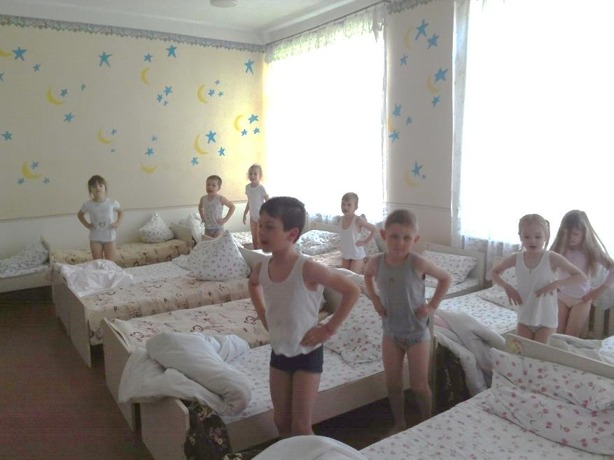
Закаливание – повышение устойчивости организма к неблагоприятному воздействию ряда факторов окружающей среды путем систематического кратковременного воздействия на организм этих же факторов в малой дозе.
контрастное воздушное закаливание
контрастное водное закаливание
детский массаж (самомассаж ушных раковин, массаж рук, точечный массаж)
дыхательная гимнастика
профилактика плоскостопия и нарушений осанки
профилактические прививки
прогулка
проветривание.
Notes:
Закаливание является одним из общепринятых традиционных методов профилактики ОРЗ. При закаливании происходят изменения кровотока, как в сосудах кожи, так и во внутренних органах. Изменяются частота сердечных сокращений и дыхания. Это ведет к повышению уровня обмена веществ и реактивности организма. Оздоравливающий эффект закаливания сочетается с поддержанием бодрого, жизнерадостного настроения и формирует принципы и правила здорового образа жизни. Закаливание имеет ряд принципов:
осуществляется при полном здоровье детей
интенсивность процедур увеличивается постепенно
соблюдается систематичность и последовательность.

Slide 9
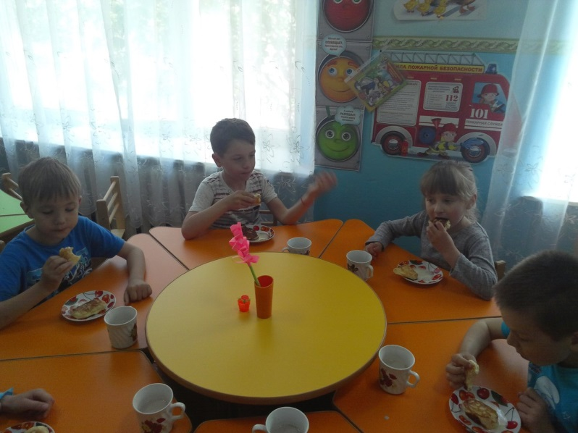
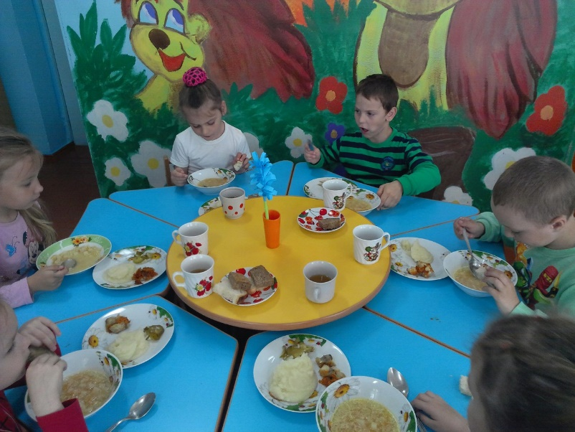
Питание детей 3-7 лет должно быть организовано таким образом, чтобы обеспечить нормальный рост и развитие детского организма, подготовить мышцы, кости и мозг к резкому возрастанию умственных и физических нагрузок и изменению режима, связанному с началом учебы в школе.
Notes:
Для этого важно соблюдать несколько основных принципов питания:
1. Питание должно снабжать организм ребенка необходимым количеством энергии для двигательной, психической и прочей активности.
2. Питание должно быть сбалансированным, содержать пищевые вещества всех типов (так называемые нутриенты).
3. Важно, чтобы питание было разнообразным, только это является условием его сбалансированности. Необходимо учитывать индивидуальные особенности детей, возможную непереносимость каких-либо продуктов.
4. Необходимо соблюдать технологию обработки продуктов и приготовления пищи, соблюдать санитарные требования к помещениям, где производится приготовление пищи, сроки и условия хранения и т.д.
Большинство дошкольников посещают детский сад, где получают четыре раза в день необходимое по возрасту питание. Поэтому домашний рацион должен дополнять, а не заменять рацион детского сада. С этой целью в каждой группе воспитатели вывешивают ежедневное меню, чтобы родители могли с ним ознакомиться. Поэтому дома важно дать малышу дома именно те продукты и блюда, которые он недополучил днем.
1. Питание должно снабжать организм ребенка необходимым количеством энергии для двигательной, психической и прочей активности.
2. Питание должно быть сбалансированным, содержать пищевые вещества всех типов (так называемые нутриенты).
3. Важно, чтобы питание было разнообразным, только это является условием его сбалансированности. Необходимо учитывать индивидуальные особенности детей, возможную непереносимость каких-либо продуктов.
4. Необходимо соблюдать технологию обработки продуктов и приготовления пищи, соблюдать санитарные требования к помещениям, где производится приготовление пищи, сроки и условия хранения и т.д.
Для этого важно соблюдать несколько основных принципов питания:
1. Питание должно снабжать организм ребенка необходимым количеством энергии для двигательной, психической и прочей активности.
2. Питание должно быть сбалансированным, содержать пищевые вещества всех типов (так называемые нутриенты).
3. Важно, чтобы питание было разнообразным, только это является условием его сбалансированности. Необходимо учитывать индивидуальные особенности детей, возможную непереносимость каких-либо продуктов.
4. Необходимо соблюдать технологию обработки продуктов и приготовления пищи, соблюдать санитарные требования к помещениям, где производится приготовление пищи, сроки и условия хранения и т.д.
Для этого важно соблюдать несколько основных принципов питания:
1. Питание должно снабжать организм ребенка необходимым количеством энергии для двигательной, психической и прочей активности.
2. Питание должно быть сбалансированным, содержать пищевые вещества всех типов (так называемые нутриенты).
3. Важно, чтобы питание было разнообразным, только это является условием его сбалансированности. Необходимо учитывать индивидуальные особенности детей, возможную непереносимость каких-либо продуктов.
4. Необходимо соблюдать технологию обработки продуктов и приготовления пищи, соблюдать санитарные требования к помещениям, где производится приготовление пищи, сроки и условия хранения и т.д.
Для этого важно соблюдать несколько основных принципов питания:
1. Питание должно снабжать организм ребенка необходимым количеством энергии для двигательной, психической и прочей активности.
2. Питание должно быть сбалансированным, содержать пищевые вещества всех типов (так называемые нутриенты).
3. Важно, чтобы питание было разнообразным, только это является условием его сбалансированности. Необходимо учитывать индивидуальные особенности детей, возможную непереносимость каких-либо продуктов.
4. Необходимо соблюдать технологию обработки продуктов и приготовления пищи, соблюдать санитарные требования к помещениям, где производится приготовление пищи, сроки и условия хранения и т.д.
Для этого важно соблюдать несколько основных принципов питания:
1. Питание должно снабжать организм ребенка необходимым количеством энергии для двигательной, психической и прочей активности.
2. Питание должно быть сбалансированным, содержать пищевые вещества всех типов (так называемые нутриенты).
3. Важно, чтобы питание было разнообразным, только это является условием его сбалансированности. Необходимо учитывать индивидуальные особенности детей, возможную непереносимость каких-либо продуктов.
4. Необходимо соблюдать технологию обработки продуктов и приготовления пищи, соблюдать санитарные требования к помещениям, где производится приготовление пищи, сроки и условия хранения и т.д.

Slide 10
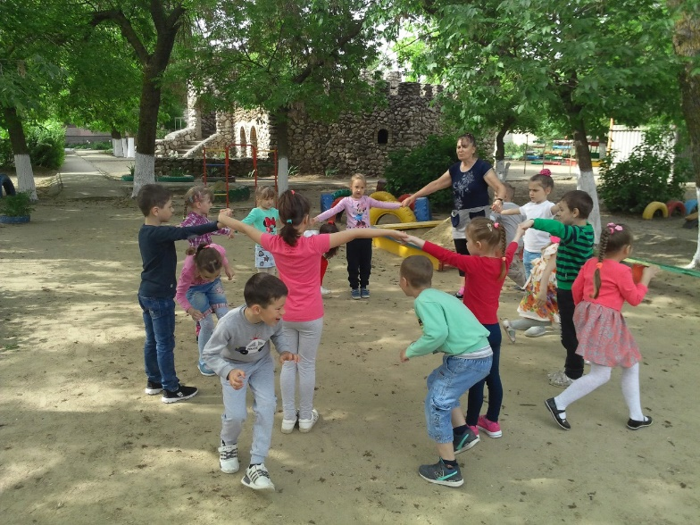
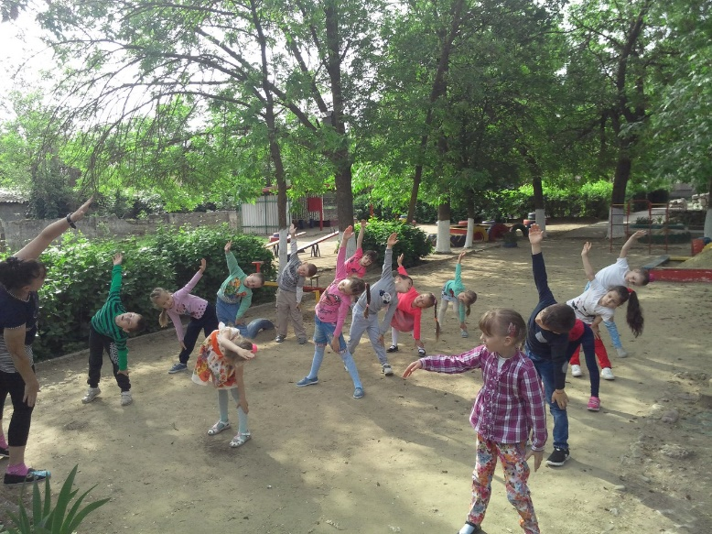
Физкультурные занятия
улучшают работоспособность,
повышают физические качества,
стимулируют обмен веществ и работу разных систем организма.
Notes:
В дошкольном возрасте основная задача физических упражнений – совершенствование таких основных движений, как:
ходьба
бег
прыжки
метание
движения на равновесие

Slide 11
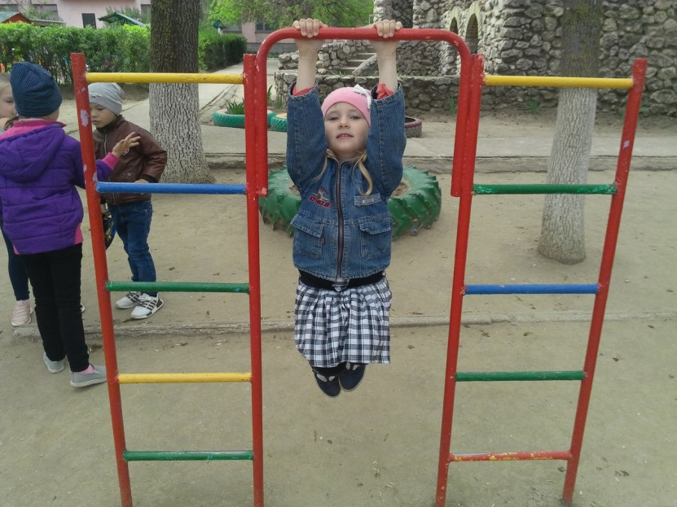
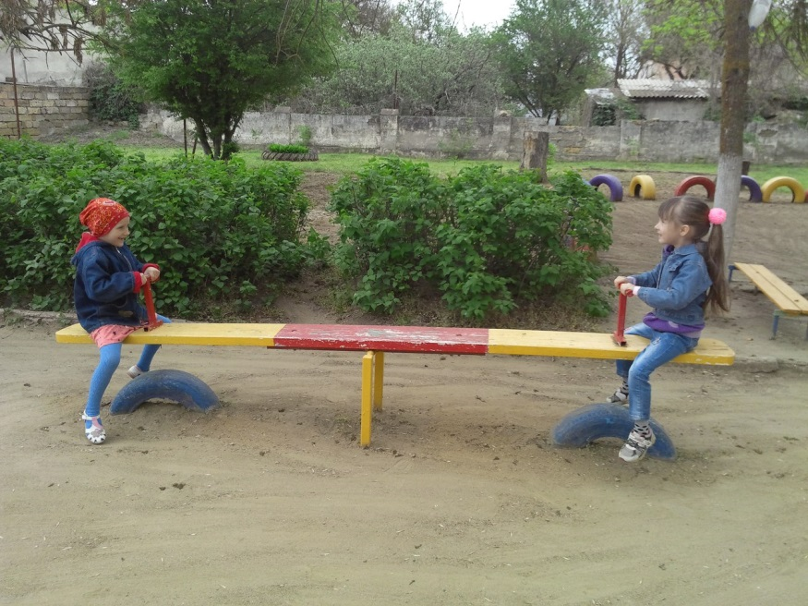
Прогулки
Notes:
Прогулка является надежным средством укрепления здоровья и профилактики утомления. Пребывание на свежем воздухе положительно влияет на обмен веществ, способствует повышению аппетита, усвояемости питательных веществ, особенно белкового компонента пищи, и, конечно, закаливающий эффект. Наконец, прогулка -- это элемент режима, дающий возможность детям в подвижных играх, трудовых процессах, разнообразных физических упражнениях удовлетворить свои потребности в движении. Если прогулка хорошо и правильно организована, если она достаточна по длительности, дети реализуют в ней около 50% суточной потребности в активных движениях.

Slide 12
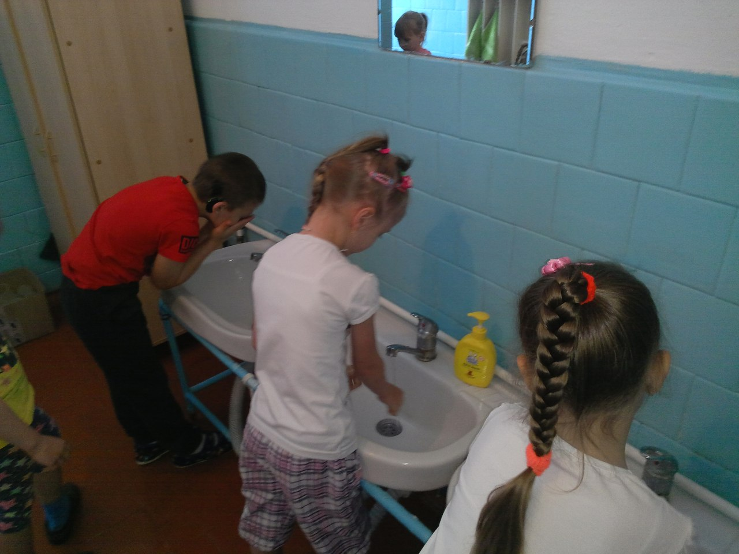
Соблюдение правил личной гигиены
Notes:
Необходимо уделить серьезное внимание культурно-гигиеническим навыкам, сформировать привычки правильного умывания, вытирания, ухаживания за полостью рта, пользования носовым платком, правильного поведения при кашле и чихании.

Slide 13
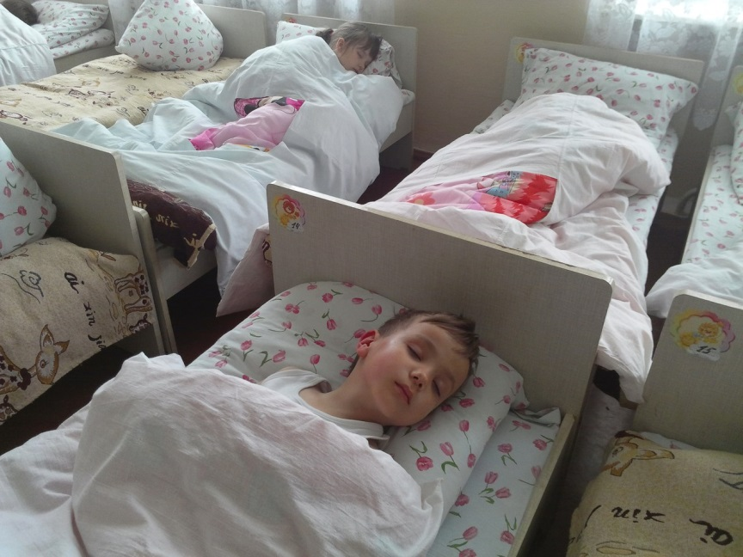
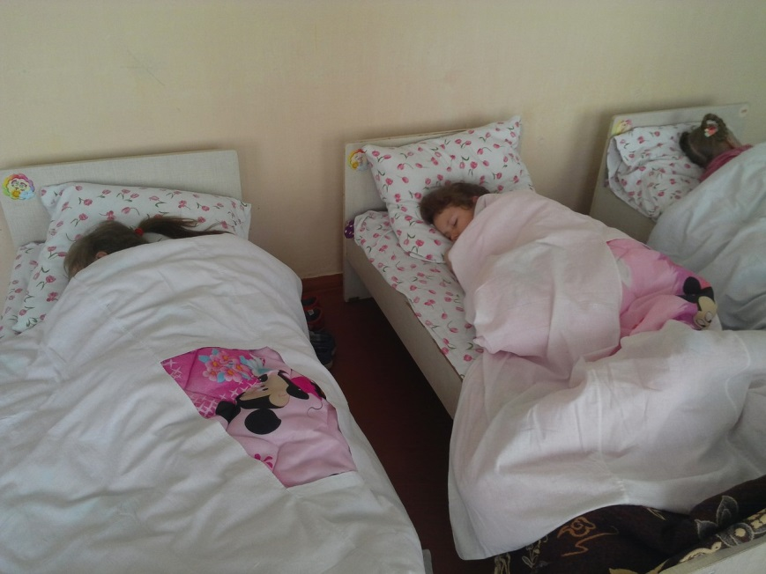
Создание условий для полноценного сна
Notes:
Сон восстанавливает функциональное состояние нервной системы.
Во время тихого часа все дети отдыхают. Даже если ребенок не хочет спать днем, то он просто лежит на кровати. Как правило, время дневного сна составляет от 2 до 3 часов.

Slide 14
ФИЗКУЛЬТУРНО-ОЗДОРОВИТЕЛЬНАЯ ДЕЯТЕЛЬНОСТЬ ВКЛЮЧАЕТ В СЕБЯ:
Создание системы двигательной активности
в течение дня:
утренняя гимнастика (ежедневно);
физкультурные занятия ;
музыкально – ритмические занятия ;
прогулки с включением подвижных игр;
пальчиковая гимнастика (ежедневно во время режимных моментов)
зрительная, дыхательная, корригирующая гимнастика на соответствующих занятиях;
оздоровительная гимнастика после дневного сна (ежедневно);
физкультминутки и паузы (на малоподвижных занятиях, ежедневно);
эмоциональные разрядки, релаксация;
ходьба по массажным коврикам;
спортивные досуги, развлечения, праздники .
Notes:
Формирование основ здорового образа жизни у дошкольников должно проводится постоянно без выходных и праздничных дней.
Ребенок с младенчества должен усвоить, что здоровым быть хорошо, а болеть плохо. Чтобы всегда быть здоровым он должен соблюдать определенные правила и не делать того, что может привести к болезни или травмам.
Малыш всегда следует образу жизни старших, мамы и папы. Поэтому родители, в первую очередь, сами должны вести здоровый образ жизни и не подавать плохой пример своему чаду.
Таким образом, комплексный подход в формировании культуры здорового образа жизни у дошкольников позволит привить им необходимые привычки и навыки, которые будут основой для дальнейшей их жизни.

Slide 15
Давайте растить детей здоровыми!
Спасибо за внимание!

